Slide 1
Usuwanie Hejtu
Cyberprzemoc w szkole
Prezentacja na radę pedagogiczną, około trzydziestu minut
Fundacja Usuwanie Hejtu · usuwaniehejtu.pl · infolinia 222 900 142

Slide 2
PODSTAWY
Czym jest cyberprzemoc
Powtarzające się działania wymierzone w ucznia z użyciem internetu lub telefonu.
Nie kończy się po dzwonku i nie zostaje poza terenem szkoły.
Skutki widać najpierw w zachowaniu i frekwencji, a dopiero potem w ocenach.
Szkoła reaguje także wtedy, gdy zdarzenie miało miejsce poza jej terenem.
Fundacja Usuwanie Hejtu · usuwaniehejtu.pl · wsparcie: usuwaniehejtu.pl/wesprzyj
02

Slide 3
OBOWIĄZKI
Co wynika z przepisów
Standardy ochrony małoletnich obowiązują każdą placówkę pracującą z dziećmi.
Procedury reagowania określają kolejność działań i osoby odpowiedzialne.
Przy podejrzeniu czynu zabronionego zawiadamiamy Policję albo sąd rodzinny.
Dane uczniów chronimy także w komunikacji z rodzicami i mediami.
Fundacja Usuwanie Hejtu · usuwaniehejtu.pl · wsparcie: usuwaniehejtu.pl/wesprzyj
03

Slide 4
PROCEDURA
Kolejność działań po zgłoszeniu
01
02
03
Przyjęcie zgłoszenia
Zabezpieczenie dowodów
Rozdzielenie ról
Data, godzina, kto zgłasza, czego dotyczy. Bez obietnicy tajemnicy.
Przed rozmową ze sprawcą, ze zrzutami i adresami.
Kto z kim rozmawia i kto prowadzi dokumentację.
04
05
06
Rozmowy
Zawiadomienia
Wsparcie i przegląd
Osobno z każdą stroną, bez konfrontacji dzieci.
Rodzice, organ prowadzący, w razie potrzeby Policja.
Pomoc dla ucznia, praca z klasą, sprawdzenie po dwóch tygodniach.
Fundacja Usuwanie Hejtu · usuwaniehejtu.pl · wsparcie: usuwaniehejtu.pl/wesprzyj
04

Slide 5
BŁĘDY
Najczęstsze błędy
Konfrontacja sprawcy z pokrzywdzonym w jednym pomieszczeniu.
Rozmowa ze sprawcą przed zabezpieczeniem dowodów.
Traktowanie sprawy jako prywatnej sprawy rodzin.
Cytowanie obelg podczas zajęć z klasą.
Brak notatki, przez który po miesiącach nie da się odtworzyć przebiegu.
Fundacja Usuwanie Hejtu · usuwaniehejtu.pl · wsparcie: usuwaniehejtu.pl/wesprzyj
05

Slide 6
KADRA
Co pomaga zespołowi
01
02
03
Jedna osoba odpowiedzialna
Wzory dokumentów
Szkolenie
Wiadomo, kto prowadzi sprawę i kto odpowiada rodzicom.
Notatka, rejestr, pisma gotowe do użycia.
Ćwiczenia na przykładach, nie tylko przepisy.
04
05
06
Materiały w gablocie
Kontakt zewnętrzny
Przegląd roczny
Numery pomocy i zasady widoczne dla uczniów.
Ktoś, do kogo można zadzwonić w trudnej sprawie.
Wnioski z zakończonych spraw i zmiany w procedurze.
Fundacja Usuwanie Hejtu · usuwaniehejtu.pl · wsparcie: usuwaniehejtu.pl/wesprzyj
06

Slide 7
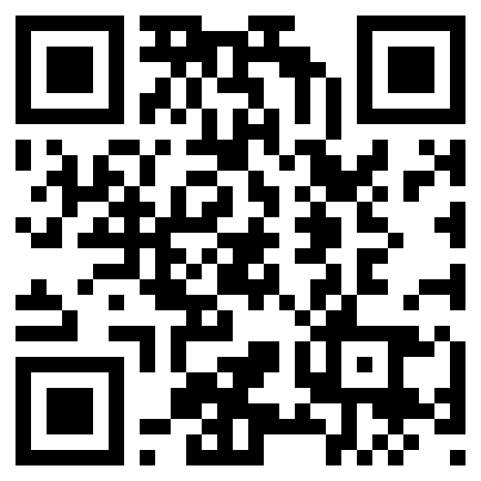
Usuwanie Hejtu
Pytania i wsparcie dla szkoły
Wesprzyj pomoc dla innych
usuwaniehejtu.pl/wesprzyj
Fundacja Usuwanie Hejtu · 42 1600 1462 1783 5776 0000 0002
tytuł przelewu: Darowizna
infolinia 222 900 142 · biuro@usuwaniehejtu.pl · usuwaniehejtu.pl
Gdzie szukać pomocy
116 111 · dzieci i młodzież 800 12 12 12 · Rzecznik Praw Dziecka 800 100 100 · rodzice i nauczyciele 112 · zagrożenie życia

